Slide 1




1人ひとりの優しさが
命を救う大きな支援へ
～「第２次３カ年計画」青少年赤十字海外支援事業～
日本赤十字社 事業局 パートナーシップ推進部
ボランティア活動推進室 青少年・ボランティア課

Slide 2

約5,900万人
学校に行くことができない 子どもたちの数
5歳を迎える前に命を落として しまう子どもたちの数
1年間に約530万人
衛生的なトイレが利用できない 人たちの数
約42億人
紛争や災害の影響を受ける 子どもたちの数
約5億3,500万人
出典：日本ユニセフ協会ホームページ https://www.unicef.or.jp/
2
Notes:
世界では・・・
学校に行くことができない子どもたちの数：約5,900万人
5歳を迎える前に命を落としてしまう子どもたちの数：1年間に約530万人
トイレが利用できない人たちの数：約24億人
紛争や災害の影響を受ける子どもたちの数：約5億3,500万人
（いずれもUNICEFhttp://www.unicef.or.jp/kodomo/より）
このような現実が広がっています。
わたしたちは、この世界の現実をどれくらい知っているでしょうか？
そして、その現実に対して何ができるでしょうか？
数字だけでは、なかなかイメージがつかないかもしれません。

Slide 3
青少年赤十字 ３つの実践目標
自分や家族、友達のいのちと健康を大切にする心を養い、進んで安全に配慮し、健康を増進するための生活習慣を身につけます。
健康・安全
集団生活の中の一人として社会的な責任を自覚し、まわりの人のために奉仕する心と実行力を養います。
奉 仕
広く世界の子供たちのことを知り、仲良く助け合う精神を養う
現在の私たちの生活は、国際的な関わりを抜きにしては考えられません。このためには、お互いに相手を正しく理解し、交流を深めていき、真の意味の親善を確立することが必要です。また、外国のことを知ることは、自分自身を知ることにも繋がります。
国際理解
・親善
Notes:
世界で起きている問題に対して、私たちには、何ができるか考えてみましょう。
青少年赤十字では、３つの実践目標を掲げています。
生命と健康を大切にするという「健康・安全」、
人間として社会のため、人のために尽くす責任を自覚し、実行することの「奉仕」、
そして広く世界の青少年を知り、仲良く助け合う精神を養う「国際理解・親善」です。
私たちは社会の一員として生きています。また、いつも世界の国々との繋がりの中で生活しています。世界の人々について知り、互いに理解を深め、助け合うことが重要です。
世界の人々や、彼らが抱える問題について知り、何ができるのか考え、彼らのいのちを守るために行動することが求められています。

Slide 4
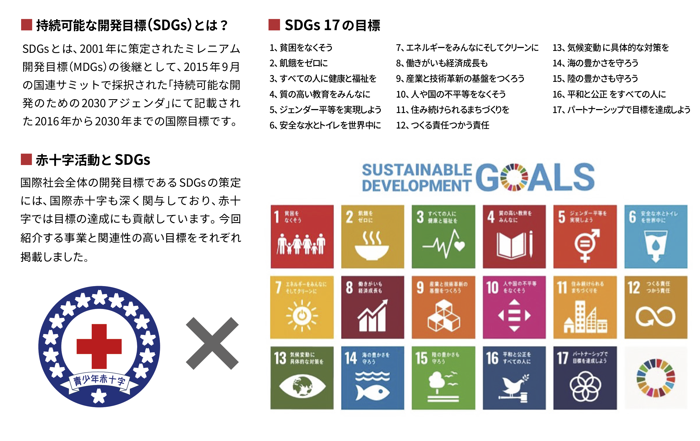
Notes:
■持続可能な開発目標（SDGs）とは？
SDGsとは、2001年に策定されたミレニアム開発目標（MDGs）の後継として、2015年9月の国連サミットで採択された「持続可能な開発のための2030アジェンダ」にて記載された2016年から2030年までの国際目標です。
「誰一人取り残さな」社会の実現を目指し、経済・社会・環境をめぐる広範な課題に国際社会全体で取り組むこととしています。
■ 赤十字活動とSDGs
国際社会全体の開発目標であるSDGsの策定には、国際赤十字も深く関与しており、赤十字では目標の達成にも貢献しています。そのため、今回の指導情報で取り上げる青少年赤十字活動において関連性の高い目標をそれぞれ掲載しました。
※「青少年赤十字指導情報 Information 2020 No.168」 より抜粋

Slide 5
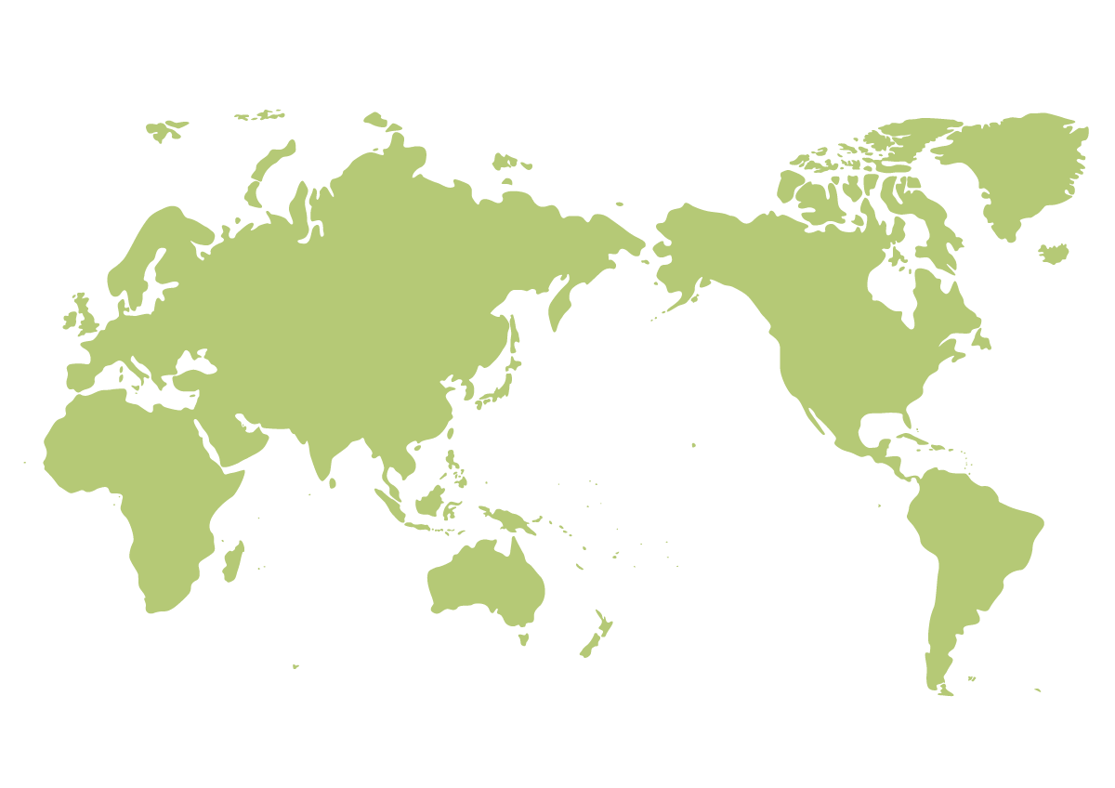



世界の赤十字・赤新月社の数
192カ国
（令和元年12月現在）
Notes:
赤十字を通じて、何ができるのでしょうか？
世界にはいくつ赤十字・赤新月社があるか知っていますか？
現在、192*か国に赤十字社・赤新月社があります。
それぞれの国に赤十字社・赤新月社があることで、災害発生など有事の際に迅速に対応でき、現場が求めていることに応じた支援を展開できるのです。
* 日本赤十字社 http://www.jrc.or.jp/publication/news/200101_006017.html より抜粋
「2019年12月、スイスのジュネーブで2年に1度開かれる国際赤十字・赤新月社連盟総会にて、気候変動による困難に直面している2つの国、ブータン王国とマーシャル諸島共和国が国際赤十字・赤新月社連盟に加わり、加盟社は192社になりました。
集中的な豪雨にたびたび見舞われているブータンでは、鉄砲水や土砂災害などが頻発。マーシャル諸島では干ばつ被害を支えた小さなコミュニティがマーシャル諸島の赤十字社の母体にもなっています。」

Slide 6
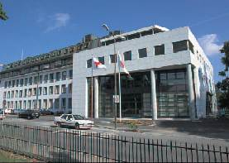
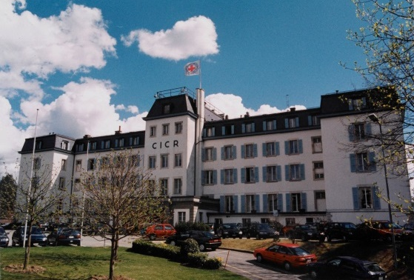
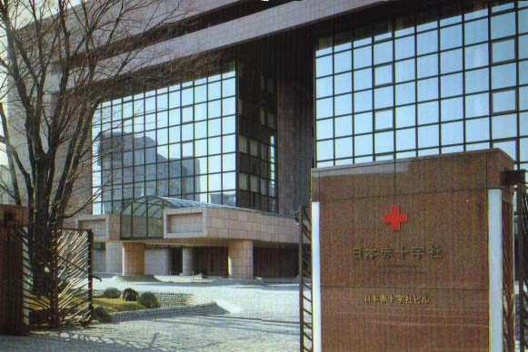
赤十字の国際的なネットワーク
国際赤十字・赤新月社連盟事務局
(ジュネーブ)
赤十字国際委員会本部（ジュネーブ）
日本赤十字社本社（東京）
Notes:
赤十字は、どのような体制で支援を実施しているのでしょうか？
主に紛争地で活動する赤十字国際委員会（ICRC）、災害時に活動する国際赤十字・赤新月社連盟、各国赤十字社・赤新月社の３つの機関が国際的なネットワークのもと、災害や紛争など、あらゆる人道危機に対応してグループとして活動しています。
赤十字国際委員会は、1863年の創設以来、戦争、内戦または国内騒乱など武力紛争の犠牲者に対し人道的支援を行っています。
スイスのジュネーブに本部を置いて世界中で活動しています。
各国の赤十字社・赤新月社は、「命と健康を守る」、「苦痛を軽減する」、「人間の尊厳を守る」という目的のために各国で幅広い活動を行っています。
国際赤十字・赤新月社連盟は、各国の赤十字社・赤新月社の国際的な連合体であり、中心的な活動は、各国の赤十字社・赤新月社とともに行う災害被災者への支援や保健衛生分野での取り組みなどです。スイスのジュネーブに事務局と世界60カ所以上に代表部を置いている、独立した人道機関です。

Slide 7
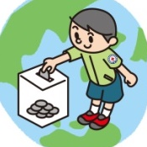
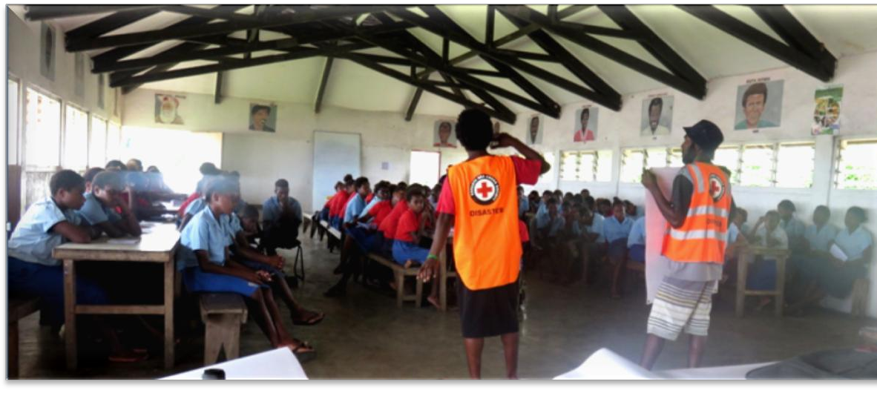
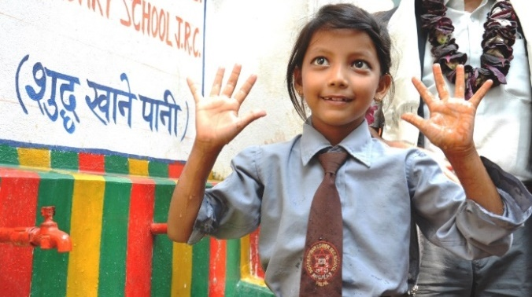
青少年赤十字の海外支援事業
目 的
支援国赤十字社が実施する、学校の教育・衛生環境の改善や、防災教育への取り組みを支援することで、支援国赤十字社の青少年赤十字メンバーの健康・安全の確保を図る
日本の青少年赤十字メンバーの「国際理解・親善」の知見を広める
支援国赤十字社の青少年赤十字活動基盤の強化
期 間
協力金額
第1次：平成29年4月～令和2年3月（3年間）
第2次：令和2年７月〜令和5年６月（3年間）
１カ国につき年間約800万円
日本の青少年赤十字メンバーが集めた１円玉募金を財源の一部とする
7
Notes:
赤十字のネットワークの中で、わたしたち青少年赤十字としての支援事業にはどのようなものがあるのでしょうか？
日本赤十字社は、青少年赤十字メンバーから寄せられた１円玉募金をもとに、海外の青少年への支援を行っています。
平成29年４月からは、同世代の子どもたちのための支援としてネパールとバヌアツを対象に、それぞれ持続可能な水と衛生環境改善事業と、学校における防災減災教育の普及事業を実施し、令和２年度からは第２次３カ年計画が始まりました。

Slide 8



青少年赤十字海外支援事業の仕組み
青少年赤十字活動資金
青少年赤十字のメンバー
が集めた資金(1円玉募金）
毎年12月のキャンペーン期間中に集められた資金
都道府県支部
事業に関心を持つ都道府県支部からの資金
Notes:
青少年赤十字海外支援事業は、
①青少年赤十字メンバーから寄せられる1円玉募金、
②毎年12月にNHKと協同で実施している「海外たすけあい」キャンペーンで集められた資金、
③各都道府県支部から海外の青少年事業のために寄せられた資金をもとに、実施しております。
集められた資金は、日本赤十字社本社を通じて、海外の赤十字・赤新月社に届けられ、現地のニーズに応じた活動に充てられます。
日本赤十字社から各国の赤十字・赤十字社に対する支援では、現場の状況について各国赤十字・赤新月社から直接報告を受け、
支援内容を決定するため、より現地の問題やニーズに柔軟に対応できることが特徴です。

Slide 9
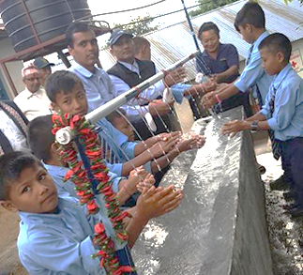
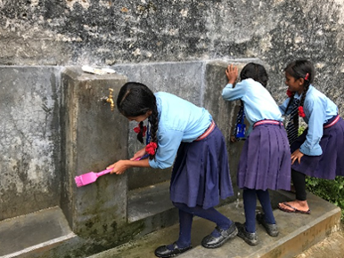

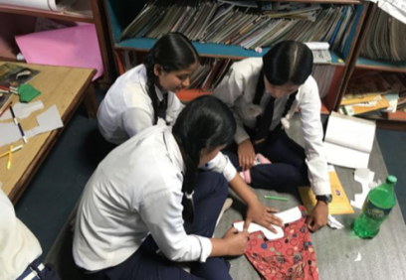
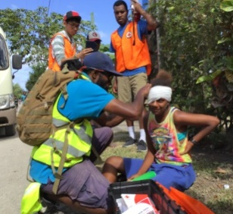

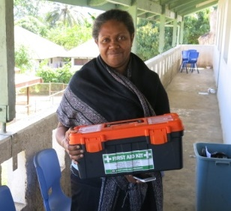
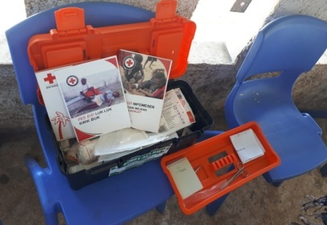
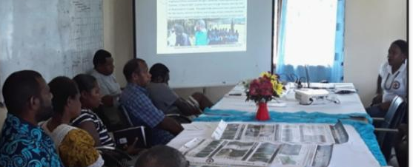

1円玉募金で実現できること
もしみんなで募金したら…
13人の生徒が学校で月経に
ついて正しい知識を学べる
100円あれば
学校１校にせっけん、
ほうき、ごみ箱を設置
1,000円あれば
学校１校分の防災教材を作成
3,000円あれば
簡易手洗い場の設置
10,000円あれば
Notes:
１円玉募金で実現できることの例を見ていきましょう。

Slide 10
1円玉募金で実現できること
青少年赤十字活動資金
青少年赤十字のメンバー
が集めた資金(1円玉募金）
青少年赤十字活動資金 推移
1,600万円
ネパールとバヌアツで
必要な協力金額は年間、
1,600万円
（１カ国につき約800万円）
募金が不足している
募金額
※不足分は海外たすけあいと支部からの資金で補っている
Notes:
平成19年度から平成30年度までの青少年赤十字活動資金の推移です。
１カ国につき、年間約800万円をネパールとバヌアツの２つの赤十字社へそれぞれ送金しています。
平成30年度を見てみると、1,600万円の必要額に対して、３分の２以上不足しています。その不足分の資金は、「海外たすけあい」と「事業に関心を持つ都道府県支部からの資金」で補っています。
（スライド８の説明のとおり）

Slide 11

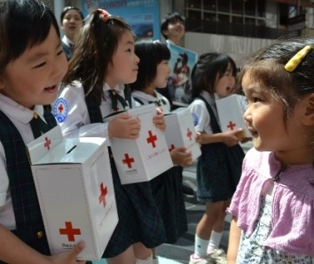
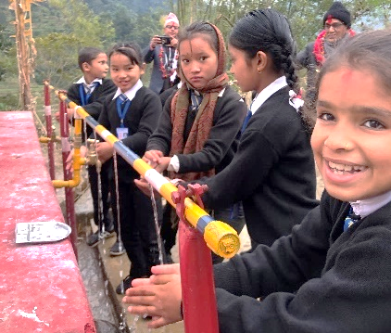
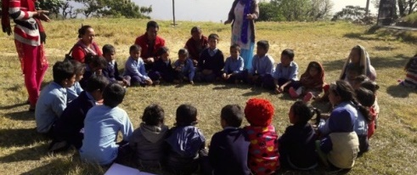
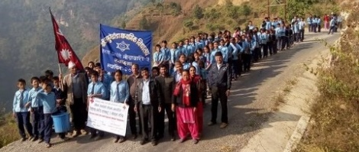
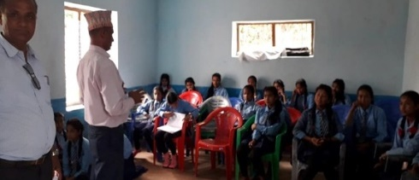
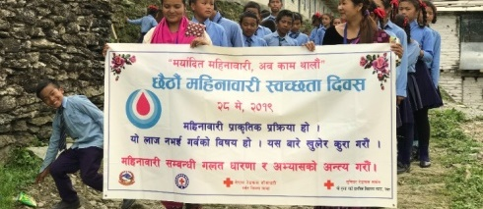
1円玉募金のゆくえ ─ in ネパール─
ネパール
日本国内の学校で
1円玉募金を実施
募金の使い道を
現地のニーズに
応じて工夫
正しい知識を学び
学校内で広める
子どもから家庭や
地域コミュニティへ発信
日本にいる青少年赤十字メンバーがお小遣いを節約したり、募金活動をして集めたお金を日本赤十字社を通じてネパール赤十字社に送金します。
日本から受け取った募金をもとに現地の赤十字スタッフが学校、教育庁や地域の人々と話し合い、学校や地域に本当に必要な支援を考えます。手洗い場の整備やトイレなどの改善に使われます。
活動は、トイレの正しい使い方や手洗いの大切さなどの知識を学ぶことに重点を置いています。
知識を普及することで、正しい実践が根付くことを期待しています。
学んだ知識は、子供たちの家族や地域の人たちにも伝えられます。子供たちから地域の人たちに衛生に関する正しい知識が伝わることで、その地域一帯の衛生環境が整い、下痢症の発生率の減少等につながります。
11
Notes:
集められた１円玉募金は、ネパール赤十字社を通じてどのように活用されることになるのでしょうか？
①日本にいる青少年赤十字メンバーがお小遣いを節約したり、募金活動をして集めたお金を日本赤十字社を通じてネパール赤十字社に送金します。
②日本から受け取った募金をもとに現地の赤十字スタッフが学校、教育庁や地域の人々と話し合い、学校や地域に本当に必要な支援を考えます。手洗い場の整備やトイレなどの改善に使われます。
③活動は、トイレの正しい使い方や手洗いの大切さなどの知識を学ぶことに重点を置いています。知識を普及することで、正しい実践が根付くことを期待しています。
④学んだ知識は、子供たちの家族や地域の人たちにも伝えられます。子供たちから地域の人たちに衛生に関する正しい知識が伝わることで、その地域一帯の衛生環境が整い、下痢症の発生率の減少等につながります。

Slide 12

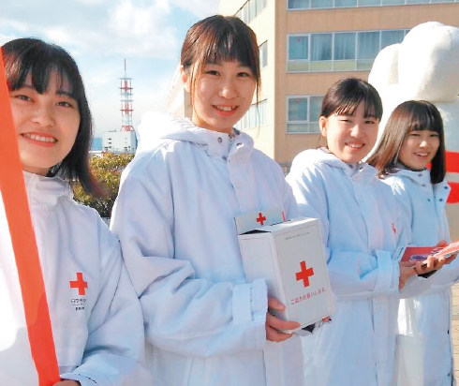
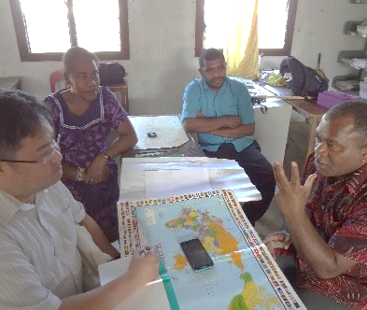
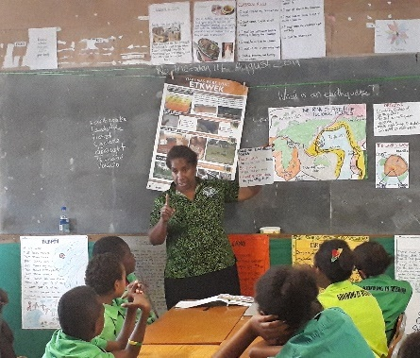
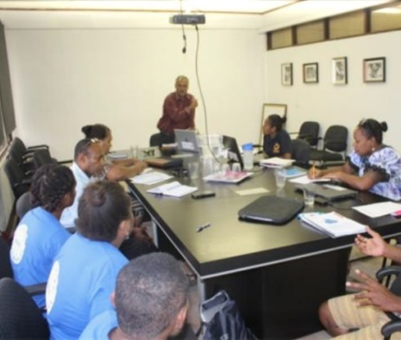
1円玉募金のゆくえ ─ inバヌアツ─
バヌアツ
日本国内の学校で
1円玉募金を実施
募金の使い道を
現地のニーズに
応じて工夫
正しい知識を学び
学校内で広める
子どもから家庭や
地域コミュニティへ発信
日本にいる青少年赤十字メンバーがお小遣いを節約したり、募金活動をして集めたお金を日本赤十字社を通じてバヌアツ赤十字社に送金します。
日本から受け取った募金をもとに現地の赤十字スタッフが政府、教育庁や学校と話し合い、学校で使える防災教材を作成。
授業の中で災害について学び、命の守り方についての理解を深めるだけではなく、避難訓練などを通じて実践的な方法を学びます。
防災学習がカリキュラムに正式に組まれることで、知識の広がりを確実にし、また学んだ知識を子供たちから親、地域に広げ、バヌアツに住む人たちが災害に対する共通認識をもてるようにします。
12
Notes:
集められた１円玉募金は、バヌアツ赤十字社を通じてどのように活用されることになるのでしょうか？
①日本にいる青少年赤十字メンバーがお小遣いを節約したり、募金活動をして集めたお金を日本赤十字社を通じてバヌアツ赤十字社に送金します。
②日本から受け取った募金をもとに現地の赤十字スタッフが政府、教育庁や学校と話し合い、学校で使える防災教材を作成。
③授業の中で災害について学び、命の守り方についての理解を深めるだけではなく、避難訓練などを通じて実践的な方法を学びます。
④防災学習がカリキュラムに正式に組まれることで、知識の広がりを確実にし、また学んだ知識を子供たちから親、地域に広げ、バヌアツに住む人たちが災害に対する共通認識をもてるようにします。

Slide 13

ネパールの状況
衛生面での状況
ネパール
Fact 1
上下水道の整備が遅れている
Fact 2
毎年2万人を超える人が、不衛生な水を使って
感染症にかかり亡くなっている
Fact 3
ネパール全土手洗い設備の普及率が46％程度
Fact 4
不衛生な環境の中で下痢に悩まされることも多く
5歳未満児の死亡につながっている
Fact 5
女子生徒の３分の１が生理中に学校を休んでいる
出典：2015年のWHO及びUNICEFの共同調査データ
Notes:
それでは、支援先であるネパールの衛生面での状況を見ていきましょう。
Fact１ 上下水道の整備が遅れている
Fact２ 毎年２万人を超える人が、不衛生な水を使って感染症にかかり亡くなっている
Fact３ ネパール全土手洗い設備の普及率が46％程度
Fact４ 不衛生な環境の中で下痢に悩まされることも多く5歳未満児の死亡につながっている
Fact５ 女子生徒の３分の１が生理中に学校を休んでいる
2015年のWHOおよびUNICEFの共同調査データで地方での公衆衛生普及は進んでいないことが判明しています。
また、2015年に起こった地震は衛生分野の環境改善を妨げました。
手洗いをする必要性、タイミング、石鹸を使って手洗いをすると何が違うか、教える必要性があります。
出典：2015年のWHO及びUNICEFの共同調査データ

Slide 14

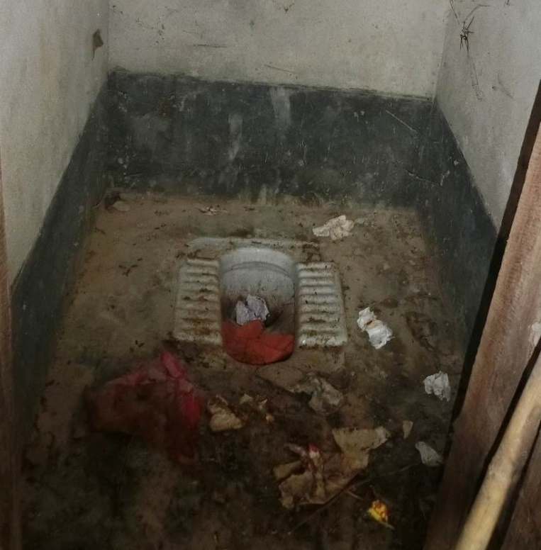
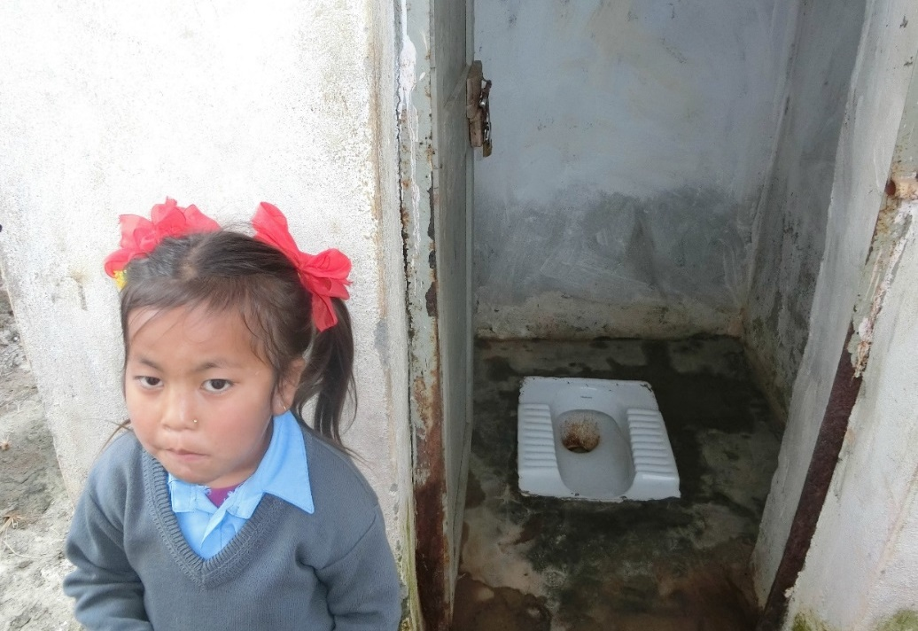
ネパールの状況
ネパールの学校にあるトイレ①
ネパール
清掃員がいない
手洗い場がない
ゴミが散らかっている
Devbani lower Secondary School
Saraswoti Secondary School
14
Notes:
ネパールの学校にあるトイレの例ですが、清掃員がいないのが普通です。
また、手洗い場がないので衛生管理をすることができないのが現状です。
さらに、ゴミが散らかっており、掃除する習慣が身についていません。
14

Slide 15
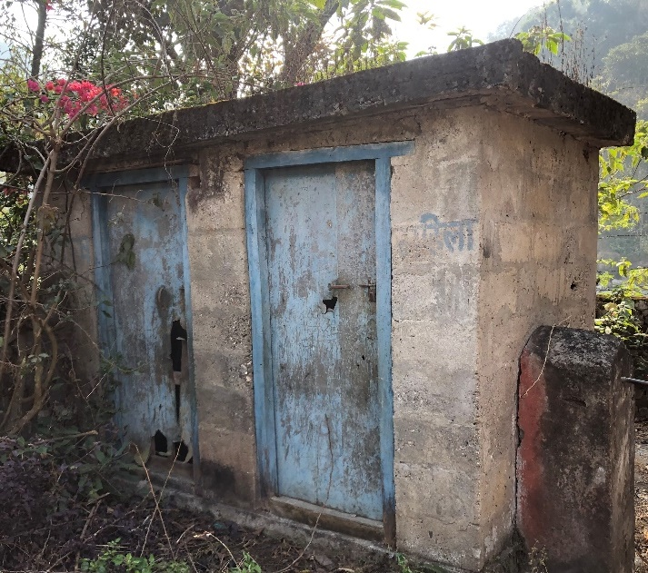
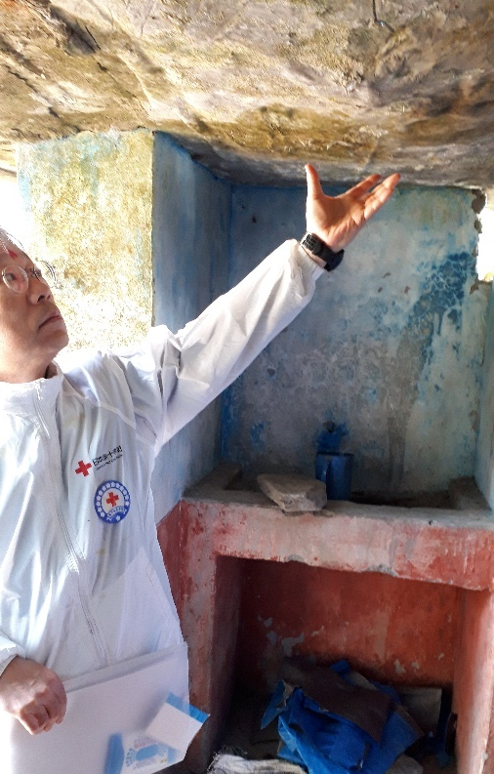
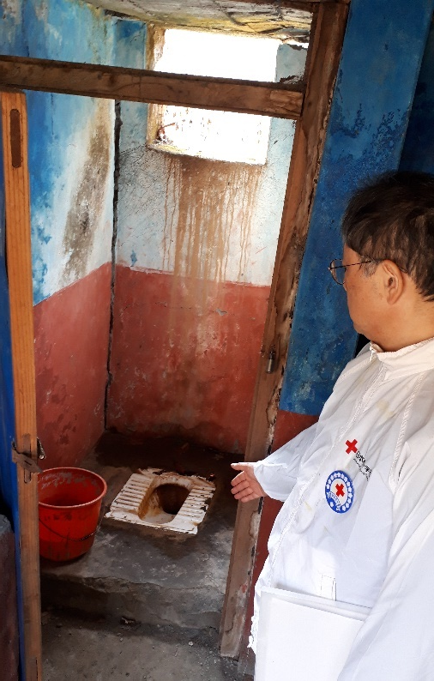
ネパールの状況
ネパールの学校にあるトイレ②
ネパール
2015年に起きた ネパール地震で傾き 今にも崩れてきそうな天井
壁にヒビが入っている
トイレが古い
Shree Tara Primary School
Notes:
別の例では、2015年に起きたネパール地震でトイレが傾き、今にも崩れてきそうな天井のトイレを使っています。
15

Slide 16
ネパールの状況
衛生面での状況
ネパール
なぜ、このようなことが
起きているのでしょうか？
？
Notes:
なぜ、このようなことが起きているのでしょうか？
16

Slide 17
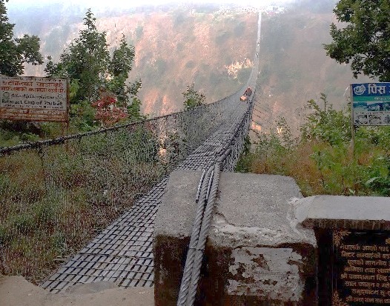
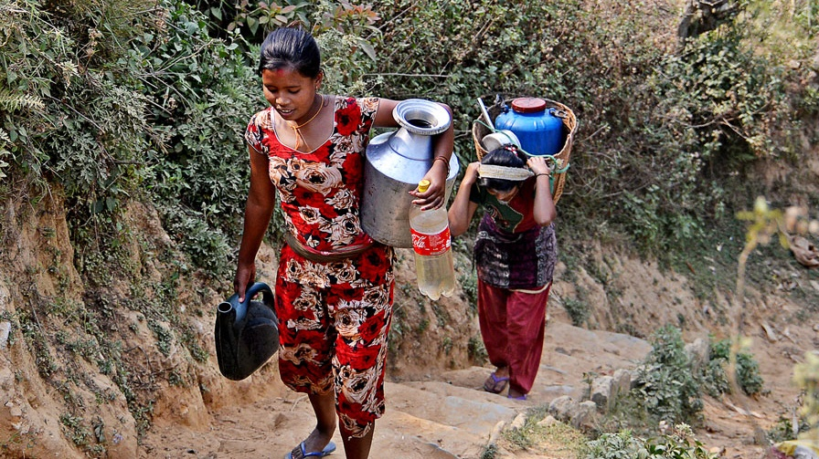
衛生面での状況
なぜ、このようなことが起こる？ ①
ネパール
Fact 1
上下水道の整備が遅れている
水は川や井戸で汲む。蛇口をひねっても出ない。
井戸から水を汲み、村まで運ぶ様子
ネパール一長い橋を渡り水を汲みに行く
女性や子どもが主にその仕事に従事。
この仕事のせいで学校に行けない子どもたちもいます。
Notes:
ネパールでは、日本のように蛇口をひねると当たり前のようにお水やお湯が出るという環境ではありません。
上下水道の整備が遅れており、水は川や井戸で汲んでいます。水をくむ仕事は子どもが担当することが多く、学校に行けない日もあります。
ネパールのほとんどの家庭ではお湯が出ません。冬でも炊事・洗濯は水で行っています。
想像できますか？真冬でもお水で頭を洗っている子どもたちのことを。
17

Slide 18

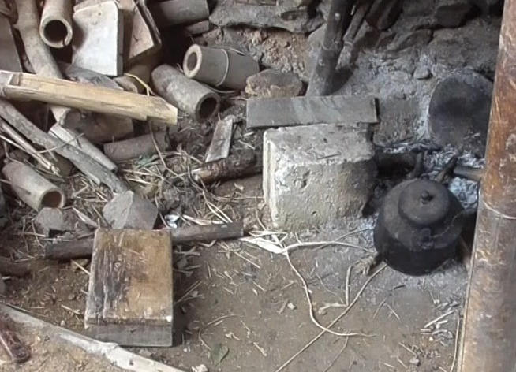
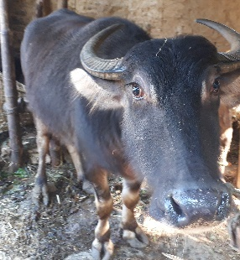
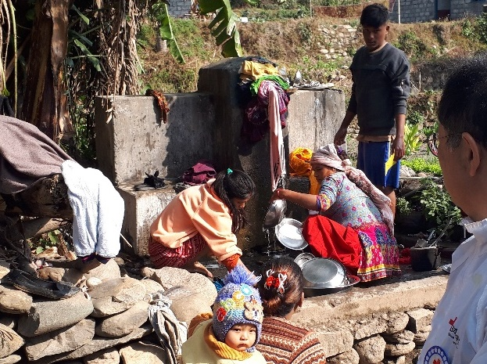
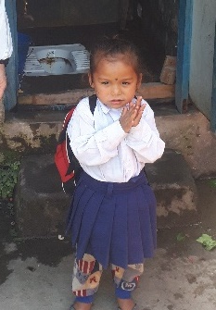
衛生面での状況
なぜ、このようなことが起こる？ ②
ネパール
Fact 2
毎年2万人を超える人が、不衛生な水を使って
感染症にかかり亡くなっている
Fact 4
不衛生な環境の中で下痢に悩まされることも多く
5歳未満児の死亡につながっている
台所の隣に家畜がいる
洗濯と食器洗いが同じ場所
出典：2015年のWHO及びUNICEFの共同調査データ
Notes:
この写真は、ネパールの家庭の一例です。一番左の写真は、お家の台所。と言っても外にあります。そのすぐ横に家畜小屋があります。
また、コミュニティに設置されている共同で使う水道では、洗濯しながら食器を洗っている姿が見受けられました。
18

Slide 19
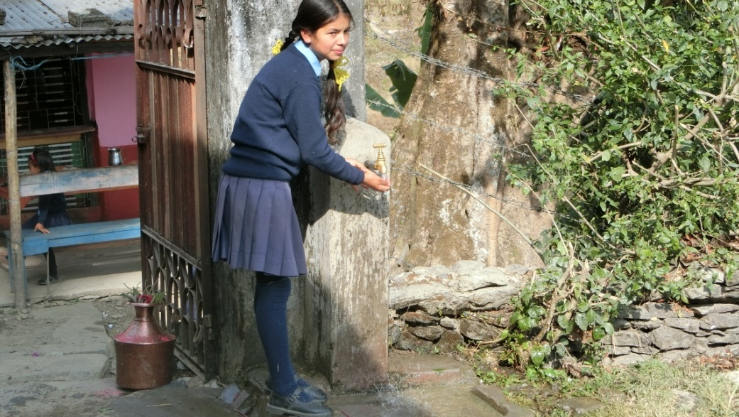
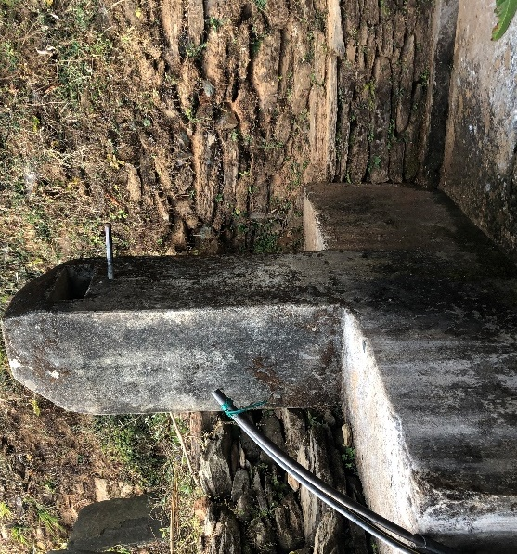
衛生面での状況
なぜ、このようなことが起こる？ ③
ネパール
Fact 3
ネパール全土手洗い設備の普及率が46％程度
1日1回1時間しか水が出ない
手洗いの習慣がない
トイレをキレイにする用具がない
出典：2015年のWHO及びUNICEFの共同調査データ
Notes:
あるコミュニティでは、共同で使う水道は、1日1回1時間しか水が出ないところもあります。
また、石鹸を使って手を洗う習慣がそもそもありません。
トイレをキレイにする用具もありません。
19

Slide 20
衛生面での状況
なぜ、このようなことが起こる？ ④
ネパール
Fact 5
女子生徒の３分の１が生理中に学校を休んでいる
生理中の女性を不浄とみなす慣習が未だに残っている
トイレの数が十分ではない
トイレが汚いのでいけない
生理期間を隔離小屋で過ごす女性ら
ネパールでは多くの地域で月経中の女性は不浄とみなされており、辺境部の一部地域では数世紀にわたって、「チャウパディ」という慣習にのっとり、女性たちが自宅から隔離された小屋の中での就寝を強いられている。
この慣習によって毎年、複数の女性が煙を吸い込んだり、ヘビにかまれたりするほか、動物に襲われるなどして死亡している。
「チャウパディ」の習慣は2005年に禁止されたが、主に辺境部や同国西部などでは今も続いている。
出典：「生理中の女性が「隔離小屋」で死亡し親族逮捕、ネパールで初の逮捕例か」
https://www.afpbb.com/articles/-/3258498
Notes:
生理中の女性を不浄とみなす慣習が未だに残っています。
そもそもトイレの数が十分ではなく、トイレが汚いので行くことができず、女子生徒の３分の１が生理中に学校を休んでいるのが現状です。
また、2005年に廃止されたチャウパディとよばれるヒンドゥー教の慣習が、いまだに文化的に根強く残っており、死者も出ています。
※チャウパディとは、ヒンドゥー教に基づき、生理中の女性や出産後の女性を「不浄」とみなして隔離・監禁する慣習。
20

Slide 21

バヌアツの状況
多発する自然災害
バヌアツ
Fact 1
Tropical cyclones（サイクロン）
Fact 2
Earthquakes（地震）
Fact 3
Floods（洪水）
Fact 4
Droughts（干ばつ）
Fact 5
Tsunami（津波）
Fact 6
Volcano（火山噴火）
Fact 7
Landslides（地すべり）
Notes:
つぎに、バヌアツで多発する自然災害の状況を見ていきましょう。

Slide 22
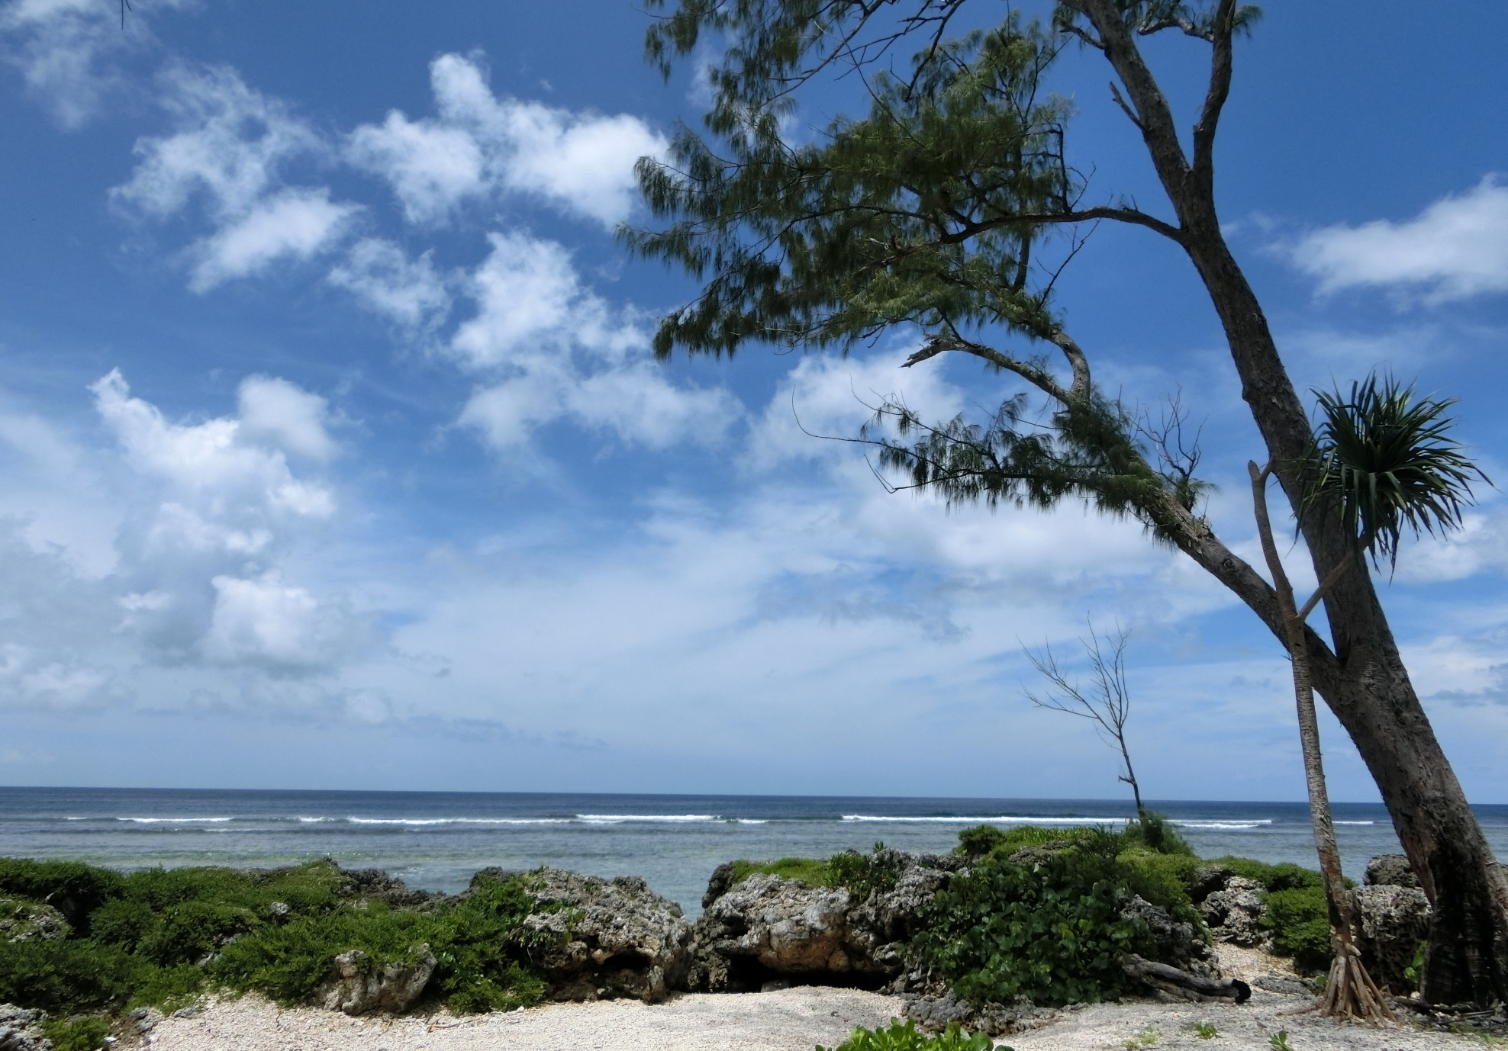
バヌアツ
普段は海に囲まれたとても穏やかな国…
22
Notes:
災害のない普段は海に囲まれたとても穏やかな国ですが、バヌアツは世界でもっとも自然災害に対して脆弱な国です。
防災知識の普及、学校での災害対策が進んでいないので、被害の拡大を招いています。
22

Slide 23
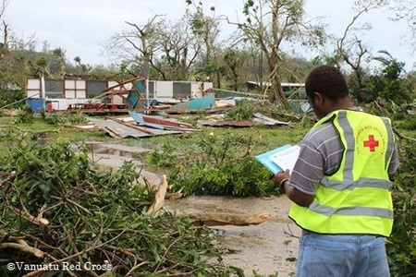
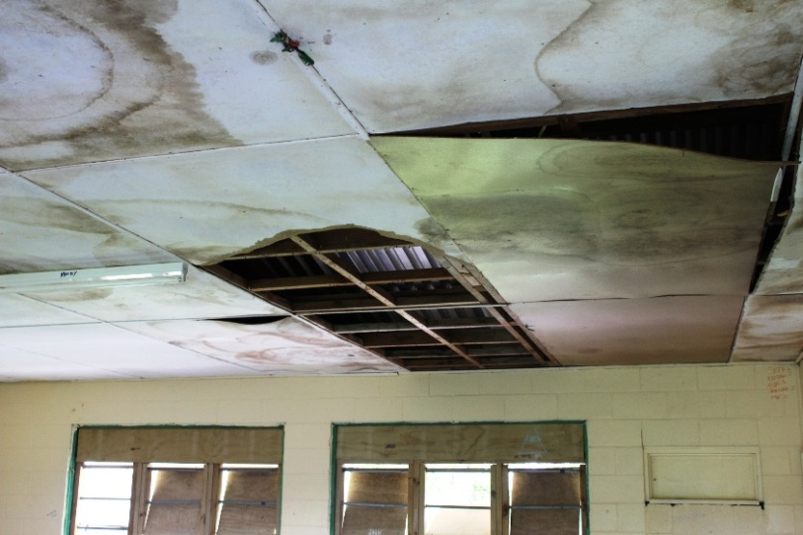
バヌアツの状況
多発する自然災害
バヌアツ
Fact 1
Tropical cyclones（サイクロン）
2015年 サイクロン・パムでの被害
Notes:
2015年３月に同国をおそったサイクロンパムによって、人口の70%以上の人が被害を受けました。
対応能力や地理面などあらゆる観点から見て、自然災害のリスクが高い国であるという報告（World Risk Report, United Nations University 2016)もあり、バヌアツ赤十字社自体が災害リスク軽減や防災教育への意識が高いといえます。
23

Slide 24
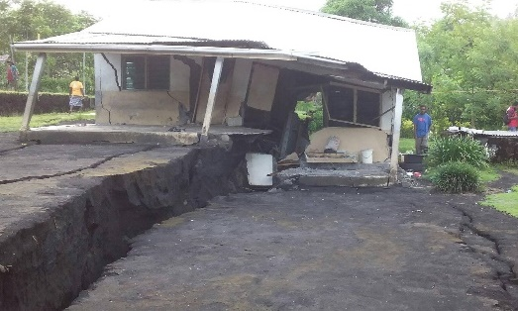
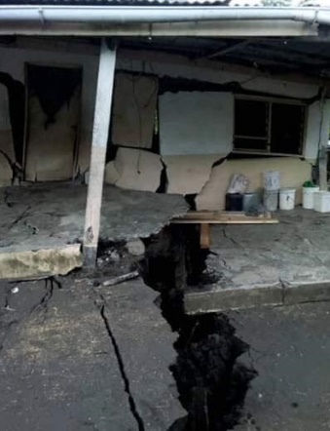
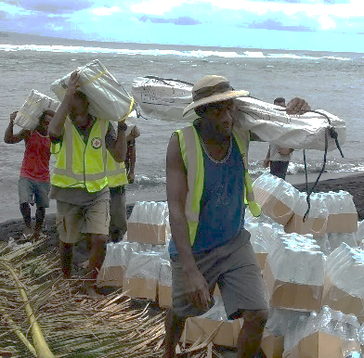
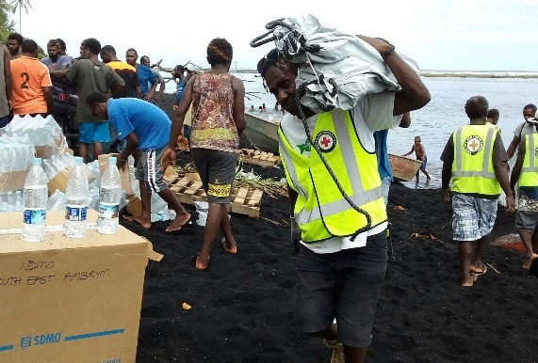
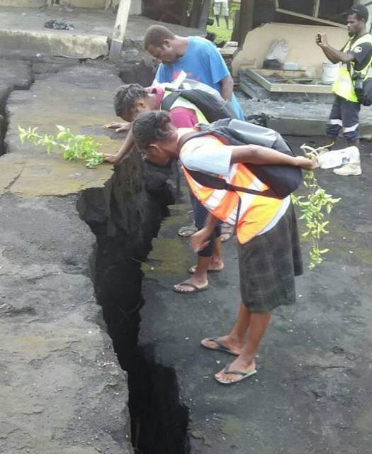
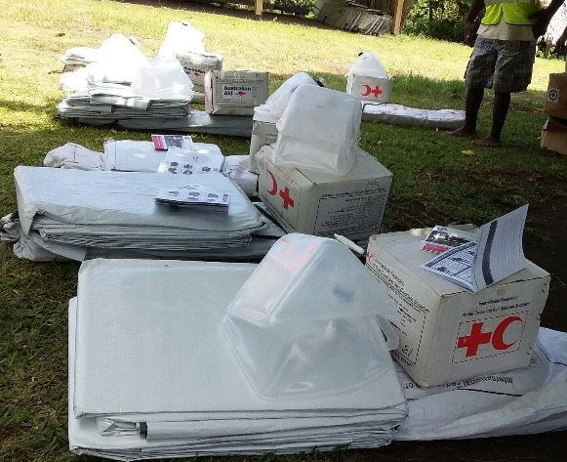
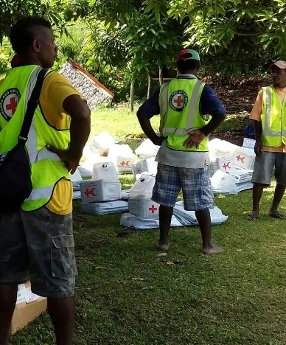
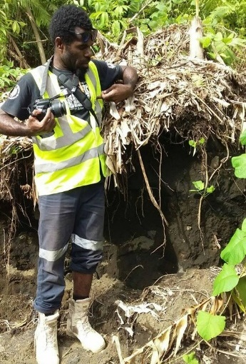
バヌアツの状況
多発する自然災害
バヌアツ
Fact 2
Earthquakes（地震）
▶地震災害対応
▶物資配付
©バヌアツ赤十字社
24
Notes:
地震の様子です。

Slide 25
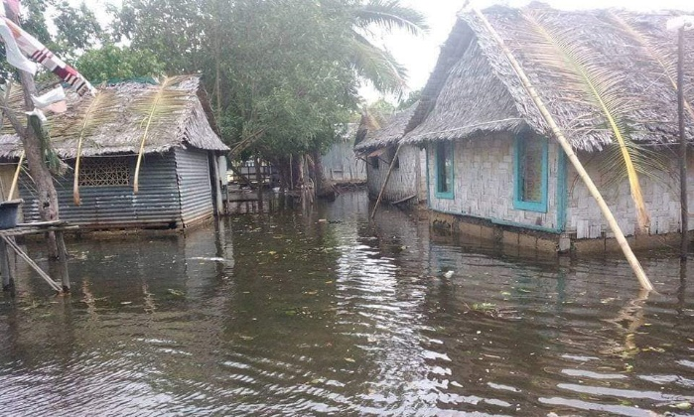




バヌアツの状況
多発する自然災害
バヌアツ
Fact 3
Floods（洪水）
Fact 4
Droughts（干ばつ）
▶大雨・気候変動への対応
©バヌアツ赤十字社
25
Notes:
気候変動の影響で、洪水や干ばつも頻繁に起きるようになりました。

Slide 26


バヌアツの状況
多発する自然災害
バヌアツ
Fact 3
Floods（洪水）
Fact 4
Droughts（干ばつ）
北部にある学校が鉄砲水で完全に破壊され199人が被災。早期警報のおかげで幸いにして死者はなくこれまでに比べて人々の備えはできていた
全住民・全校の離島へ避難
研修を受けたユース・ボランティアが状況を把握
→教育省の指示が発出されると速やかに避難準備に取りかかった
©バヌアツ赤十字社
26
Notes:
アンバエ島の北部にある学校が鉄砲水で完全に破壊され、199人が被災し、子供たちが通う学校も失われました。早期警報のおかげで幸いにして死者はなく、これまでに比べて人々の備えはできました。しかしながら被害は甚大で、州災害委員会によって子供たちは赤十字の防災教育支援を受けた学校での教育継続を割り振られたものの、学習スペースと文房具が不足しています。
研修済のユース・ボランティアは災害等の対応方法を良く理解できており、教育省の指示が発出されると速やかに避難準備に取りかかれたようです。

Slide 27





バヌアツの状況
多発する自然災害
バヌアツ
Fact 5
Tsunami（津波）
▶津波災害対応
高い場所へ避難した
©バヌアツ赤十字社
27
Notes:
津波も起きています。

Slide 28





バヌアツの状況
多発する自然災害
バヌアツ
Fact 6
Volcano（火山噴火）
火山噴火の被害を受けたアンバエ島
28
Notes:
数年前までは海辺で、ヤシの木のプランテーションをしていましたが、海面上昇により、今では海の中。

Slide 29







バヌアツの状況
多発する自然災害
バヌアツ
Fact 6
Volcano（火山噴火）
▶火山噴火災害対応
▶被災者へトイレの設置
▶物資配付
©バヌアツ赤十字社
29
Notes:
火山噴火も起きています。

Slide 30




バヌアツの状況
多発する自然災害
バヌアツ
Fact 6
Volcano（火山噴火）
Fact 7
Landslides（地すべり）
▶火山噴火の被害を 受けた学校への視察
30
Notes:
火山噴火の被害を受けた支援先の学校へ訪問し、活動の様子を伺いました。

Slide 31







ネパールの事業
持続可能な水と衛生プログラム
ネパール
[ Equitable and Sustainable Water, Sanitation and Hygiene Promotion (WASH) Project ]
活動目標
活動目標①：子供たちが衛生的な行動を身に付ける知識と技術を得ること
活動目標②：性別や年齢、障がいに配慮した衛生環境を形成すること
活動目標③：水に起因する感染症の蔓延を防ぐこと
活動目標④：衛生的な施設や環境を維持する状態を保つこと
○衛生用具を配布
○性別や年齢、障がいに配慮したトイレや手洗い場の整備
○関係機関、地域住民からの理解と協力
○衛生的な行動/生理の衛生管理について学ぶ
○青少年赤十字メンバーが主体として活動
○健康衛生について学んだことを青少年赤十字メンバーから地域住民へ伝える
○健康衛生について学んだことを実践し全国へ情報共有
主な活動内容
31
Notes:
では、ネパールにおける事業の概要を詳しく見ていきましょう。
ネパールでは、「持続可能な水と衛生」事業を実施します。
ネパールは、ヒマラヤ山脈を有する山岳の国です。そのため、上下水道の整備などが遅れており、
特に山岳部の村々では衛生状態が不十分、毎年２万人を超える人が不衛生な水の使用による感染症で亡くなっています。
不衛生な環境の中で下痢症に悩まされることも多く、５歳未満時の死亡につながる一因ともなっており、まずトイレや水道設備の整備が急務となっています。
31

Slide 32



対象地域
ネパール地図：シャンジャ郡・パルバト郡
ネパール
パルバト郡（Parbat）
Parbat
Syangja
シャンジャ郡（Syangja）
32
Notes:
今回の対象地域はシャンジャとパルバトという地域で、ネパール第２の都市ポカラからは車で１時間～１時間半ほどのところにあります。
昭和59年～平成11年まで日本赤十字社と協同で始めた飲料水供給事業は、ネパール赤十字社の発展に大きく貢献し国家全体の衛生状態の成長にもつながり、国家からネパール赤十字社への同分野の信頼は厚いです（この事業をきっかけに国は水衛生分野におけるマスタープランを策定しています）。
平成16年から始めた教育等支援事業から引き続きの支援ではありますが、事業管理や活動からみても１円玉募金にかかるモデルとなる事業としてふさわしいといえます。
32

Slide 33




活動目標①
子供たちが衛生的な行動を身に付ける知識と技術を得ること
子供たちが衛生的な行動を身に付ける知識と技術を得ること
ネパール
校舎の壁で啓発
衛生的なコミュニティについて
手洗いが必要な場面
衛生に関する授業
33
Notes:
活動目標１は子供たちが衛生的な行動を身に付ける知識と技術を得ることです。
33

Slide 34






活動目標②
性別や年齢、障害に配慮した衛生環境を形成すること
ネパール
男女別のトイレの設置
※差し替えたため、削除
車いす用スロープの設置
簡易水道を学校に設置
水タンクの設置
ゴミ箱の設置
学校の簡易水道
34
Notes:
活動目標２は性別や年齢、障がいに配慮した衛生環境を形成することです。
蛇口、トイレのドアが適正な高さに配置され、年齢の違う子供たちにとって使いやすいものとなっていること。
車椅子が通れるようにトイレまでの段差をなくすこと。
男女別の設備になっている、女性用の衛生器具や使いやすい焼却炉などが備えられていること、など、
すべての子どもたちに対して優しい衛生設備になるよう改善を加えます。

Slide 35




活動目標③
水に起因する感染症の蔓延を防ぐこと
ネパール
手洗い場を設置
手洗いの方法を練習
35
Notes:
活動目標３は水に起因する感染症の蔓延を防ぐことです。
トイレなどの衛生設備を導入するだけで、食事前などの必要時に手洗い慣行を教育しなかった場合、
下痢症や５歳未満時の死亡率減少にはつながらないというデータがあります。
したがって、積極的な石鹸での手洗いを推進することは学校での水と衛生環境の重要パートとして位置づけられています。
特に妊娠している母親や学校の子供たちに対して、子供の死亡率、下痢症発生率を下げるために集中的に教育をする予定です。
35

Slide 36


活動目標④
衛生的な施設や環境を維持する状態を保つこと
ネパール
JRCメンバーが主導で衛生管理活動を継続
水道を丁寧に掃除する様子
36
Notes:
活動目標４は衛生的な施設や環境を維持する状態を保つことです。
男女別の衛生環境を整えることと並行して、特に思春期の女子に向けた月経教育や衛生的なナプキンの作成などを行います。
月経時に学校に行かないような生徒の数を減らすために、正しい知識の普及と理解が必要となっています。
子供たちが積極的にトイレの清掃や管理を行うことで、衛生状態を保ちます。
36

Slide 37




衛生用具を配布
衛生用具を配布
活動内容
59校に
対して
衛生用具
ネパール
IYCP PROJECT
石鹸、トイレブラシ、ほうき、マスク、手袋、ゴミ取り、ゴミ箱、バケツ、歯ブラシ、歯磨き粉等の衛生用具を配布
石鹸の必要性を感じた現地の青少年赤十字メンバーは、学校でソープレイジングを企画。継続的に使用するため、自分たちで石鹸を集めています。
Notes:
それでは、具体的な活動内容を見ていきましょう。
衛生環境を保つために、石鹸、トイレブラシ、ほうき、マスク、手袋、ゴミ取り、ゴミ箱、バケツ、歯ブラシ、歯磨き粉等の衛生用具を配布します。
また、石鹸の必要性を感じた現地の青少年赤十字メンバーは、学校でソープレイジングを企画し、継続的に使用するため、自分たちで石鹸を集めています。

Slide 38






活動内容
性別や年齢、障がいに配慮した
トイレや手洗い場の整備
ネパール
ゴミ置き場、車いす用スロープの設置、簡易手洗い場の設置、トイレ建設、水供給系統の修理、
水タンク設置、排水 等
※差し替えたため、削除
Notes:
蛇口、トイレのドアなどが適正な高さに配置され、年齢の違う子供たちにとって使いやすくなりました。
車椅子が通れるよう、スロープも設置されました。
男女別の設備になっている、女性用の衛生器具や使いやすい焼却炉などが備えられていること、など、すべての子どもたちに対して優しい衛生設備になるよう改善を加えます。
また、子供たちが積極的にトイレの清掃や管理を行うことで、衛生状態を保ちます。

Slide 39



活動内容
関係機関、地域住民からの理解と協力
ネパール
本事業を実施するにあたり、行政や教育機関の理解を得た
建設資材運搬、砂利、砂、石集め、土堀り、土盛り作業は全て地域の協力で行われた
建設資材費用、労働賃金は「学校」と「関係者」も分担
本事業を継続するため行政からの助成金も
衛生管理が徹底された家だけに貼られるステッカー
コミュニティ内全ての家にステッカーが貼られた後、政府の最終調査を経て初めてコミュニティ全体の衛生環境が改善されたことになる
Notes:
ネパール赤十字社の職員や青少年赤十字メンバーだけでは事業を成功させることはできません。
衛生環境改善に関係する行政や、教育機関の理解を得ると同時に、一緒に活動していく地域住民からの理解と協力が必要です。
衛生管理が徹底され、検査に合格した家には、ステッカーが貼られます。
コミュニティすべての家にステッカーが貼られて、初めてコミュニティ全体の衛生環境が改善されたことになります。

Slide 40




活動内容
衛生的な行動を学ぶ
ネパール
生徒の行動が変化
学校の新築トイレで手洗い
排便後と食前に石鹸を使い手洗いを始めた
トイレを自分たちで掃除するメンバーたち
なぜ手洗いが必要か、どう地域の人に広めれば良いか考えるメンバーたち
石鹸の必要性を感じた青少年赤十字メンバーは、次に学校で使う石鹸を生徒から集める活動を行っている
フリップチャート・ポスター・パンフレット・フラッシュカード・小冊子・壁用カレンダーなどが全ての対象校に配布された
訓練を受けた青少年赤十字メンバーはこのポスターを使い、学校や地域で普及活動を行なっている
Notes:
フリップチャート・ポスター・パンフレット・フラッシュカード・小冊子・壁用カレンダーなどが全ての対象校に配布され、衛生的な行動を学ぶために活用されています。
学校の新築トイレで手洗いをしたり、排便後と食前に石鹸を使い手洗いを始めたりと、実際に生徒の行動に変化がみられました。

Slide 41


活動内容
生理の衛生管理について学ぶ
ネパール
衛生意識と技術が向上
月経時に学校に行かない生徒の数を減らすため
正しい知識の理解と普及を行なう
事業対象校にて 654回実施し4,858人が受講
再利用可能なナプキンを作る様子
Notes:
月経時に学校に行かない生徒の数を減らすため正しい知識の理解と普及を行なっています。
再利用可能なナプキンも作っています。

Slide 42




活動内容
青少年赤十字メンバーが主体として活動①
ネパール
学校とコミュニティでの水と衛生に関する青少年赤十字の役割を絵で表現
手洗いを
している絵を
かいています
校庭を掃除
している絵を
かきました
Notes:
これらの活動は、青少年赤十字メンバーが主体として活動しているのが特徴です。
学校とコミュニティでの水と衛生に関する青少年赤十字の役割を絵で表現し、誰もが見て学べるように学校などに展示されます。

Slide 43





活動内容
青少年赤十字メンバーが主体として活動②
ネパール
衛生ゲーム
学校の校庭全体を使って行う
電車ごっこのように繋がってスタート
楽しみながら
衛生的な
行動を学ぶ
手が汚い生徒はその場で石鹸できれいに汚れを洗い落とす
手洗いの関所
Ear Check：耳の関所
関所ごとに、「頭髪」「爪の長さ」「耳」「歯」「手のきれいさ」等のチェックをうけ、汚い場合はその場で洗うなど改善する行動を学ぶ
Notes:
楽しみながら衛生的な行動を学ぶ「衛生ゲーム」も定期的に実施しています。
これは、リーダーシップ・トレーニングセンターで言う、フィールドワークのようなものです。
日本の学校で行われている頭髪や爪検査などが、青少年赤十字メンバーが主体となって、行われています。

Slide 44



活動内容
青少年赤十字メンバーが主体として活動③
ネパール
歯みがき方法を実演
爪の関所
生徒のチェックリスト：合格、不合格を記載していく
爪が伸びている生徒はその場で爪を切る
Notes:
合格者、不合格者が一目でわかるような表を作っています。
また、不合格者には、その場で衛生管理を徹底的に教えていきます。

Slide 45


活動内容
学んだことを青少年赤十字メンバーから
地域住民へ伝える①
ネパール
10月15日 世界手洗いの日
「世界手洗いの日」に普及キャンペーンを
行なう青少年赤十字メンバーたち
手洗いを学んだメンバーがその方法をデモンストレーションする様子（107人が参加）
Notes:
青少年赤十字メンバーは学んだことを友達や家族、地域住民へ伝えます。
世界手洗いの日には、プラカードを持って地域を練り歩いたり、手洗いのデモンストレーションを行ったりして、衛生的な行動の普及キャンペーンを行いました。

Slide 46


活動内容
学んだことを青少年赤十字メンバーから
地域住民へ伝える②
ネパール
978の家庭へ訪問し、 4,756人の地域住民へ衛生啓発
石鹸を使った手洗いの実演、経口補水法の準備
安全な水の使用法と屋内トイレの使用を説明
訓練を受けたユース、青少年赤十字メンバー、
地域指導者により99回実施
仮説トイレを設置する様子
訓練には水衛生対応チーム24人が参加
Notes:
その他にも、青少年赤十字メンバーは日頃から家庭訪問を行って、衛生について学んだことを地域住民に伝えています。
これまで978の家庭へ訪問し、4,756人の地域住民へ衛生啓発を行いました。

Slide 47


活動内容
学んだことを青少年赤十字メンバーから
地域住民へ伝える③
ネパール
コミュニティ全体の行動が変化
除菌の方法を学ぶことができ知識がついた
日常生活で衛生面に気を遣うようになった
洗濯物と食器を別々の場所で洗うようになった
洗った食器は自然乾燥させ、天日干しを行い殺菌している
「自分ゴト化」… 自分たちのコミュニティは、自分たちできれいにしていこうという意識が芽生える
Notes:
自分たちのコミュニティは、自分たちできれいにしていこうという意識が芽生え、「自分ゴト化」として活動を行うコミュニティになりました。
洗濯物と食器を別々の場所で洗うようになりました。
また、洗った食器は自然乾燥させ、天日干しを行い殺菌することを学び、実行しています。

Slide 48


学んだことを実践し全国へ
情報共有
活動内容
JRCメンバーが
さらにイキイキ！
ネパール
事業実施中学校にて支部レベルの
青少年赤十字・ユースセミナーを実施する様子
（39団体から250人が参加）
全国レベルのセミナーでメンバーが、
健康衛生に関してスピーチする様子
（53の郡からメンバー・指導教師 153人が参加）
このプロジェクトをとおして、現地の青少年赤十字メンバーの活動はさらに活発になりました！
このプロジェクトをとおして、現地の青少年赤十字メンバーの活動はさらに活発になりました！
Notes:
学んだことを実践し全国へも情報を共有しています。
このプロジェクトをとおして、現地の青少年赤十字メンバーの活動はさらに活発になりました！

Slide 49





バヌアツの事業
学校における防災減災プログラム
バヌアツ
[ The children are prepared-School Disaster Preparedness Program ]
活動目標
活動目標①：学校において災害リスク軽減と防災の正しい知識を教えられる環境を作る
活動目標②：ターゲットとなる小学校の先生と生徒の災害リスク軽減の知識を増やす
活動目標③：バヌアツ赤十字社のボランティアのネットワークを強化し災害時に対応できるようにする
主な活動内容
○防災教育分野において関係者との公式なパートナーシップを結ぶ
○防災・減災の教材を開発しカリキュラムへ組み込む
〇国の教師養成学校において防災減災ツールを活用
○先生、生徒に対する防災減災のトレーニングの実施
〇救急法や避難訓練を実施
〇ユースボランティア防災減災チームを構築し学校と協同
49
49
Notes:
続いてバヌアツにおける事業の概要を詳しく見ていきましょう。
バヌアツでは、「学校における防災減災」事業を実施します。
バヌアツは災害リスクが非常に高い国で、７つの災害リスクがあります。
そのため、学校における防災減災プログラムを通して、バヌアツのコミュニティにおける自然災害への脆弱性を軽減することを目標として事業を実施しています。

Slide 50



対象地域
バヌアツ地図
バヌアツ
VANUATU
50
Notes:
オーストラリアの北東に位置する島国で83の島からなり、面積は新潟県とほぼ同じ大きさ、人口は24万人です。
50

Slide 51

活動目標①
学校において災害リスク軽減と
防災の正しい知識を教えられる環境を作る
バヌアツ
バヌアツ赤十字社とバヌアツ教育研修省との協定を締結
51
Notes:
活動目標１は、「学校において災害リスク軽減と防災の正しい知識を教えられる環境を作る」ことです。
まずは、正しい知識を学校で教えることができる環境を整えます。
51

Slide 52


活動目標②
ターゲットとなる小学校の先生と生徒の
災害リスク軽減の知識を増やす
バヌアツ
カリキュラムについての打ち合わせ
小学生に向けた防災授業
52
Notes:
活動目標２は、「ターゲットとなる小学校の先生と生徒の防災の知識を増やす」ことです。
学校で正しい知識を教える環境が整ったら、実際に子供や教職員に対してインプットをしていきます。

Slide 53




活動目標③
バヌアツ赤十字社のボランティアのネットワークを強化し
災害時に対応できるようにする
バヌアツ
ユースボランティアへの研修
ユースボランティアと協力し
実施した避難訓練
53
Notes:
活動目標３は、「バヌアツ赤十字社のボランティアのネットワークを強化し災害時に対応できるようにする」ことです。
学校教職員だけではすべての命を守ることは難しいですが、バヌアツ赤十字社のユースボランティアのネットワークを強化して、多くの命を救うことができるようにします。

Slide 54


防災教育分野において関係者との
公式なパートナーシップを結ぶ
活動内容
バヌアツ
地域教育担当官との
覚書に署名
学校との覚書に署名
54
Notes:
メインの活動は、教育研修省などの関係機関との連携を進め、日赤が作成している「まもるいのち ひろめるぼうさい」のような防災教材を作成し、防災学習をカリキュラムに組み込むことです。
実際に教育研修省との連携が進んでおり、教材のなかにはバヌアツ赤十字社が開発した防災ツールキットが組み込まれています。
また、カリキュラムに組み込むにとどまらず、本事業終了後は、持続性を担保するためにもこの事業で作成した教材が最終的に国家基準として使用されることを目指して３年間の計画を描いています。
54

Slide 55


防災・減災の教材を開発し
カリキュラムへ組み込む①
活動内容
バヌアツ
校長と教師たちが州教育会議で学校災害計画の見直しを行う
地方新聞に記事を掲載するなどメディアへも積極的にアピール
55
Notes:
国のカリキュラムに組み込むために、様々なアプローチがなされています。
ターゲットとなる学校や、州では担当各所の担当者が集まり、学校災害計画の見直しが行われました。
また、全国に広報していくためにも地方新聞に記事を掲載するなど、アピール活動もすすめています。
55

Slide 56

防災・減災の教材を開発し
カリキュラムへ組み込む②
活動内容
バヌアツ
７種類の災害の知識を学ぶことができるポスター
１. Tropical cyclones（サイクロン）
２. Earthquakes（地震）
３. Floods（洪水）
４. Droughts（干ばつ）
５. Tsunami（津波）
６. Volcano（火山噴火）
７. Landslides（地すべり）
56
Notes:
さきほど紹介した７つの災害をポスターにしたものが実際に学校現場で教材として活用されています。
ポスターでは、災害が起きる前、起きた時、その後にとる行動を考えることができる内容となっています。

Slide 57


国の教師養成学校において
防災減災ツールを活用
活動内容
バヌアツ
１週間の災害リスク軽減の研修を終えた
小中学校の指導者たち
７枚の自然災害ポスターを広げて微笑む
州教育担当官と学校教師のための学校での災害リスク軽減の研修を実施
57
Notes:
バヌアツに唯一ある学校教師を養成する学校（大学の教育学部のようなもの）においても、「国語」「社会」などの教科のひとつとして「防災」という教科の教授方法を教えます。
将来教師になる人たちに対してバヌアツ赤十字社が作成した防災ツールを活用し、知識を普及することで、島国のバヌアツにおいて効果的に知識を吸収・普及することを目指しています。
57

Slide 58


先生、生徒に対する
防災減災のトレーニングの実施
活動内容
バヌアツ
災害リスク軽減の授業に参加した小学生が学校に配られた7枚の災害ポスターを持って微笑む
小学生が災害リスク軽減の授業を受け地震時に
「しゃがんで」「動かず」「頭を守る」を練習
58
Notes:
実際にターゲットとなる学校の教職員、児童生徒に対して防災授業を実践しています。
教育研修省や関係者で連携を進め、いよいよ学校現場で防災授業が実践できるようになります。

Slide 59


活動内容
救急法や避難訓練を実施①
バヌアツ
救急箱等が学校へ寄付された
指導者、生徒、学校委員会、そして地域の人々が非常時に救命のための一次的な処置を施せるように知識と技術を教えることを目的とした救急法トレーニングを行なう
59
Notes:
災害時には救命措置や、応急処置が求められるケースが想定されます。そこでファーストエイドキッドの寄付や救急法の普及など命を守るための活動が行われています。
59

Slide 60

活動内容
救急法や避難訓練を実施②
バヌアツ
School safety First Aid Kit Package
1Tarpaulin（防水シート）
3 Torch（懐中電灯）
1 Hailer（メガホン）
15 Vest（ベスト）
Matches（マッチ）
Bottle of water（水）
Response plan（避難計画）
Flags（旗）
60
Notes:
救急箱には、記載のとおりの物品が入っており、支援先の各学校に配置されています。

Slide 61




活動内容
救急法や避難訓練を実施③
バヌアツ
近隣の2つの学校と地域住民と合同で
避難訓練を実施
救急法を学ぶ指導者
61
Notes:
自分の身を守る実践的な方法として、学校における避難訓練や救急法研修を実施し、具体的なスキルを身につけます。
救急法の指導は、バヌアツ赤十字社に所属しているユースボランティアを中心に実施する予定です。
61

Slide 62

ユースボランティア防災減災チーム
を構築し学校と協同①
活動内容
バヌアツ
訓練を受けた200人以上の
ユース・ボランティアが
7枚の自然災害ポスターを使って
災害の知識を教えている様子
62
Notes:
200名を超えるユースボランティアが防災や救急法に関する研修を受講しています。
現在、ユースボランティアも防災知識や意識の向上を高める一翼を担っています。

Slide 63


ユースボランティア防災減災チーム
を構築し学校と協同②
活動内容
バヌアツ
ユース・青少年赤十字の災害リスク軽減クラブ発足
学校で災害リスク軽減の意識向上を広める活動を行なっている
63
Notes:
そのユースボランティアですが、防災減災チームを組織し、より体系的な活動を可能にしています。
63

Slide 64










１円玉募金を使った海外支援事業の特徴
特徴
1
日本と支援国の青少年赤十字メンバーが
事業の中心になっている!!
特徴
2
現地の複数の学校の青少年赤十字メンバーと交流できる
特徴
3
地域密着型の継続した活動が可能
特徴
4
赤十字スピリットをもった現地の職員が
事業を展開
Notes:
これらは、１円玉募金を使った海外支援事業の４つの特徴です。
海外支援事業を通じて、SDGｓの各種の目標達成を同時に目指します。

Slide 65



１円玉募金を使った海外支援事業の特徴①
日本と支援国の青少年赤十字メンバーが事業の中心になっている!!
①地域の人たちと一緒になって、自分たちで現場にあった活動を考えている
②子どもたちが活動の担い手である
Notes:
詳しく見ていきましょう。
１つ目の特徴としては、日本とバヌアツ・ネパールの支援国の青少年赤十字メンバーが事業の中心になって、事業を実施しています。
現地の赤十字職員も一緒になって活動していますが、学校や地域へ普及するのは、現地の青少年赤十字メンバーが中心です。
①地域の人たちと一緒になって、自分たちで現場にあった活動を考えています。
②子どもたちが活動の担い手です。

Slide 66



１円玉募金を使った海外支援事業の特徴②
現地の複数の学校の青少年赤十字メンバーと交流できる
「青少年赤十字の活動を行っている」という共通点を持った子ども同士が、国を超えて直接交流できる
一方的な支援にとどまらず、文化交流や相互理解にも取り組むことができる
姉妹校との交流のみにとどまらず、学校を飛び越え、地域ベースで活動する児童・生徒と交流ができる
Notes:
２つ目の特徴としては、
現地の複数の学校の青少年赤十字メンバーと交流できることです。
単に、日本の学校１校と、その姉妹校としての海外の学校１校との交流ではなく、日本国内でも複数の学校からの青少年赤十字メンバーが一緒になって活動しています。また、本事業は海外の赤十字社と通して実施しているため、ネパールやバヌアツでも、複数の学校の青少年赤十字メンバーが関わって活動しています。
国際交流などでは、①「青少年赤十字の活動を行っている」という共通点を持った子ども同士が、国を超えて直接交流できます。
また、支援先の地域にいる赤十字社の職員が事業を運営しているため、現地のニーズを把握しています。②一方的な支援にとどまらず、文化交流や相互理解にも取り組むことができます。
更に、③姉妹校との交流のみにとどまらず、学校を飛び越え、地域ベースで活動する児童・生徒と交流ができます。

Slide 67


１円玉募金を使った海外支援事業の特徴③
地域密着型の継続した活動が可能
青少年赤十字メンバー、赤十字ボランティアが地域に入り込み、その地域のニーズに合わせた活動を行っている
地域で必要とされる物を地域で調達している
行政や教育機関などの理解と協力を得て、最大限の効果を発揮
日本からの支援が終わっても現地に残る青少年赤十字メンバー、赤十字ボランティアや現地支部職員がいるため活動が引き継がれ継続される
Notes:
３つ目の特徴は
地域密着型の継続した活動が可能であることです。
①青少年赤十字メンバー、赤十字ボランティアが地域に入り込み、その地域のニーズに合わせた活動を行っています。
②地域で必要とされる物を地域で調達しています。
③行政や教育機関などの理解と協力を得て、最大限の効果を発揮しています。
④日本からの支援が終わっても現地に残る青少年赤十字メンバー、赤十字ボランティアや現地支部職員がいるため活動が引き継がれ継続されます。

Slide 68


１円玉募金を使った海外支援事業の特徴④
赤十字スピリットをもった現地の赤十字職員が事業を展開
7原則を
もとに活動
日本赤十字社から現地の赤十字社へ送金
事業の進捗状況を常に把握しているので、ただ募金するだけにとどまらず、支援の実情を継続的に追える
日本のメンバーが集めた募金の大切さを理解した現地の赤十字社の担当職員を通じて事業を展開
防災・衛生に関する経験豊富な赤十字職員が海外支援事業の専門家として活動
Notes:
４つ目の特徴は、
赤十字スピリットをもった現地の赤十字職員が事業を展開します。
①日本赤十字社から現地の赤十字社へ送金しています。
現地の赤十字社からの定期的な報告などにより、②事業の進捗状況を常に把握しているので、ただ募金するだけにとどまらず、支援の実情を継続的に追うことができます。
また、人道をはじめとする７原則を理解した職員により、③日本のメンバーが集めた募金の大切さを理解した現地の赤十字社の担当職員を通じて事業を展開しています。
さらに、④防災・衛生に関する経験豊富な赤十字職員が海外支援事業の専門家として活動しています。中には、単身赴任をしながら本事業に従事している専門家もいます。

Slide 69










災害や紛争など、人々の苦しみと尊厳が脅かされている状況があるから。
赤十字は７原則を基盤として、人々の苦痛を軽減し、人道を実現するために
存在しています。
© José Cendon/IFRC
© Jakob Dall/ Danish Red Cross
© Jakob Dall/Danish Red Cross
69
Notes:
赤十字は７原則を基盤として、人々の苦痛を軽減し、人道を実現するために存在しています。

Slide 70

青少年赤十字の一員、赤十字の一員として、何ができるか？
70
Notes:
1円玉募金を通じて、彼らの健康・安全の改善のために、何ができるのか理解を深められたでしょうか？
そして、私たちにできることは何でしょうか？
・ネパールとバヌアツのこと、各国の子供たちの現状について調べてみよう
・調べたこと、感じたことを人に伝えよう
・現地の子供たちと交流しよう（支部主催の国際交流などのプログラムに参加しよう）
・青少年赤十字活動資金（１円玉募金）に協力しよう
この「青少年赤十字海外支援事業」は、わたしたち青少年赤十字の３つの実践目標「健康・安全」「奉仕」「国際理解・親善」を体現する、大切な活動なのです。
70

Slide 71


日赤本社ホームページ →「青少年赤十字」
http://www.jrc.or.jp/
ホームページへ
プルダウン
メニュー
青少年赤十字
71
Notes:
最新情報は日本赤十字社のホームページからも閲覧いただけます。

Slide 72


青少年赤十字 →「青少年赤十字活動資金を活用した海外支援事業」
http://www.jrc.or.jp/activity/youth/
ホームページへ
最新情報は
ここから
青少年赤十字活動資金を
活用した海外支援事業
72

Slide 73


青少年赤十字活動資金を活用した海外支援事業
http://www.jrc.or.jp/activity/youth/support/
ホームページへ
73

